Slide 1
1
2
3
4
קורס PYTHON
5
הלולאה while - הסכנה בלולאה אין סופית

Slide 2
תוכן העניינים
מטרות השיעור
הלולאה while – אופן פעולה - תזכורת
הלולאה while – הסכנה בלולאה אין סופית
תרגול
סיכום
1
2
3
4
5

Slide 3

מטרות השיעור
יצירה
1
2
הערכה
3
4
ניתוח
5
תרגול מניעת לולאה אין סופית
יישום
הסכנה בלולאה אין סופית
הבנה
זיכרון

Slide 4
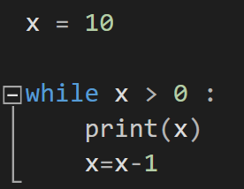
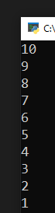
הלולאה - while אופן פעולה - תזכורת
אופן פעולת הלולאה אשר לפנינו:
התנאי נבדק
  אם מתקיים (T) – גוף הלולאה מבוצע והתנאי נבדק שוב
  אם לא מתקיים, ריצת הלולאה מסתיימת
בדוגמא שלפנינו, x=10
התנאי נבדק ומתקיים – x מודפס ויורד ב 1 ל – 9
התנאי נבדק ומתקיים – x מודפס ויורד ב 1 ל – 8
התנאי נבדק ומתקיים – x מודפס ויורד ב 1 ל – 7
עד מתי ? עד שהערך של x כבר לא יקיים את התנאי
ברגע שזה יקרה – ריצת הלולאה תסתיים
נבצע סימולציה ידנית של הלולאה
1
2
3
4
5

Slide 5
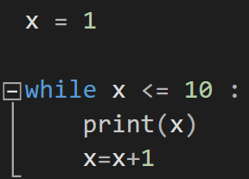
הלולאה - while אופן פעולה - תזכורת
תמיד תשאלו את עצמכם:
  מהי נקודת ההתחלה ?
  מהי נקודת הסוף (תנאי עצירה)
  איך אנחנו מתקדמים (בכל חזרה) מנקודת ההתחלה אל תנאי העצירה
1
2
3
4
10
9
8
.
.
.
.
1
1
2
3
.
.
.
.
10
5

Slide 6
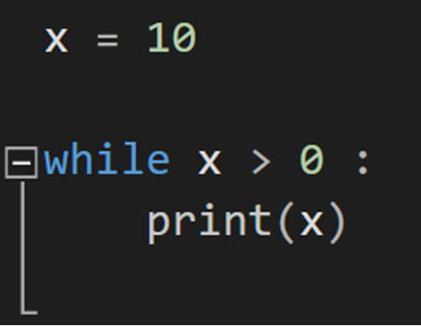
הלולאה - while הסכנה בלולאה אין סופית
הסכנה הגדולה ביותר בלולאת while היא לולאה אין סופית
לולאה אשר לא מתקרבת לתנאי עצירה ולכן תרוץ לנצח (או עד אשר תקריס את התוכנה)
בואו נראה דוגמה (הסרנו את הקוד אשר מקרב אותנו לתנאי העצירה)
1
2
3
4
10
9
8
.
.
.
.
1
10
10
10 10
.
.
.
10
5

Slide 7
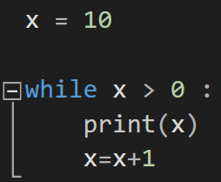
הלולאה - while הסכנה בלולאה אין סופית
לולאה אין סופית יכולה לקרות גם אם נטעה בהגדרת הפעולה שמקדמת אותנו לתנאי העצירה
אם נגדיר את הפעולה כך שתרחיק אותנו מתנאי העצירה ולא תקרב אותנו אליו
1
2
3
4
10
9
8
.
.
.
.
1
10
11
12
.
.
.
.
.
5

Slide 8
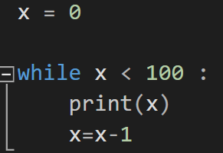
הלולאה - while הסכנה בלולאה אין סופית
נדגים לולאה אין סופית בקוד
לפני ההרצה, מדוע לפי דעתכם מדובר פה בלולאה אין סופית ?
1
2
3
4
5

Slide 9
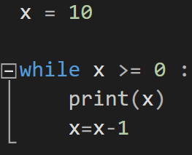
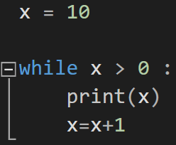
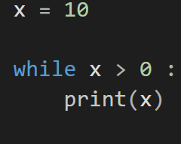
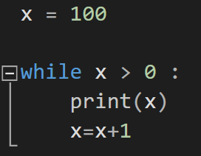
תרגול
לרשותכם 10 דקות לבצע את התרגילים הבאים :
לפניכם מספר לולאות while, קבעו מי מהן תקיים מצב של לולאה אין סופית ומדוע
בחרו אחת מהלולאות אשר מקיימת לולאה אין סופית והריצו אותה – צפו במצב זה בעצמכם
1
2
3
4
5

Slide 10
סיכום
לולאת while נמצאת בשימוש נפוץ בכמעט כל קוד מודרני
זכרו – לולאה אין סופית היא הסכנה הגדולה ביותר בלולאה זו
חשוב לבדוק את הנושא בכל פעם שכותבים לולאת while
1
2
3
4
5

